Slide 1
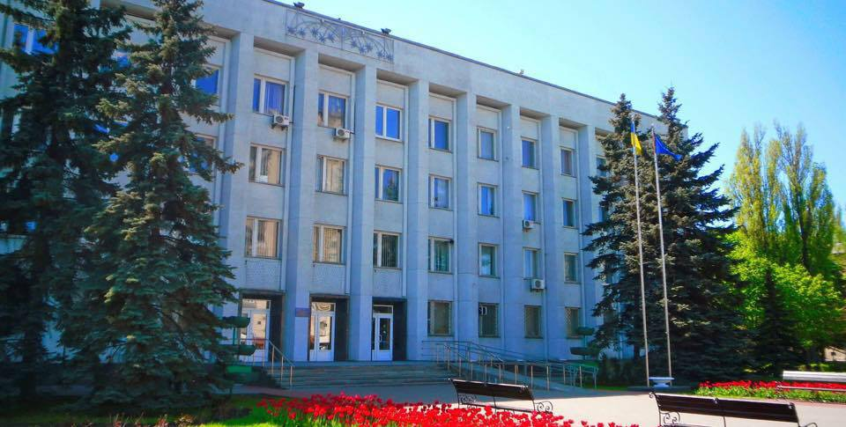
Виконані ремонтні роботи УБАЗ
по Програмі соціально-економічного розвитку на 2017 рік (До/Після, станом на 18.08.17)

Slide 2
Житлові та нежитлові будинки
(До/Після)

Slide 3
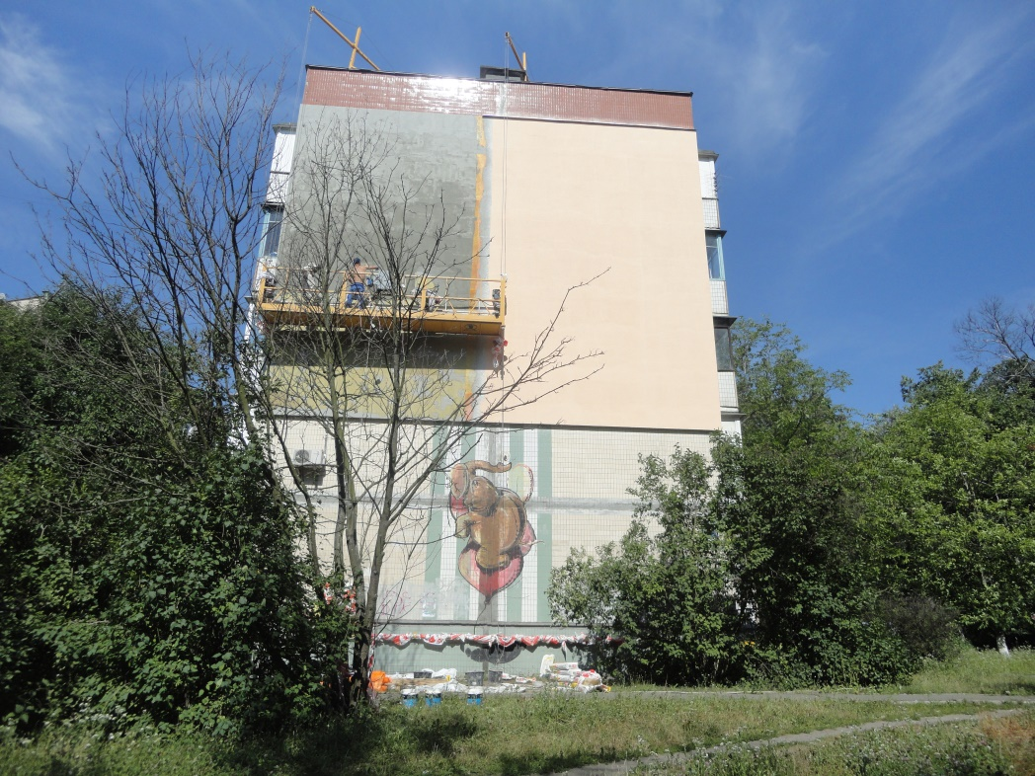
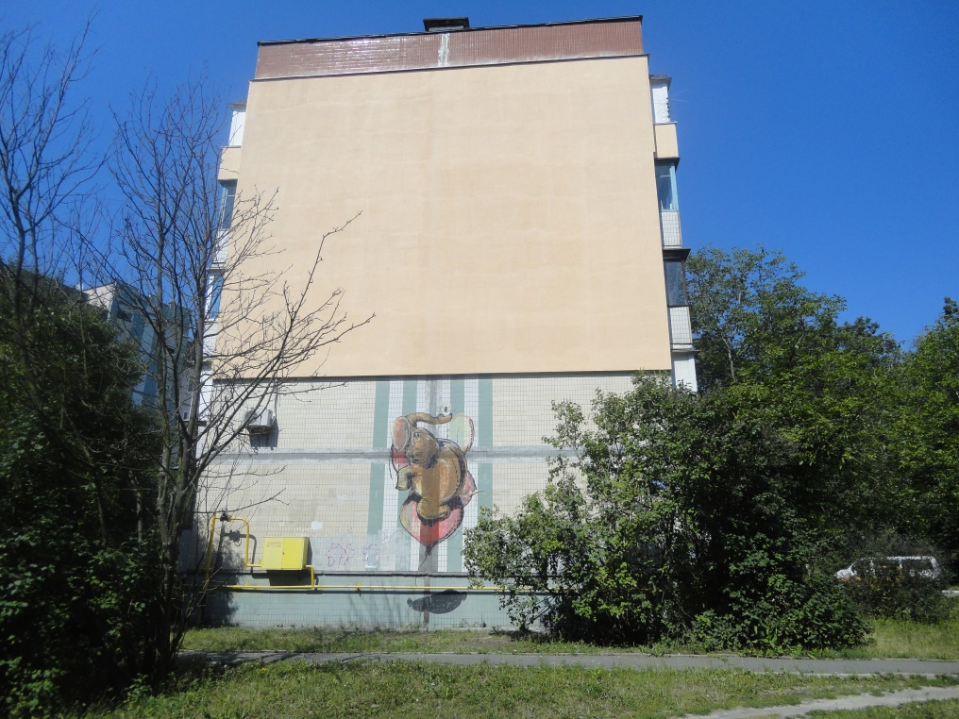
Житловий будинок за адресою: вул. Синьоозерна, 2-Б
Капітальний ремонт фасаду!

Slide 4
Житловий будинок за адресою: вул. Львівська, 51 (капітальний ремонт покрівлі)

Slide 5
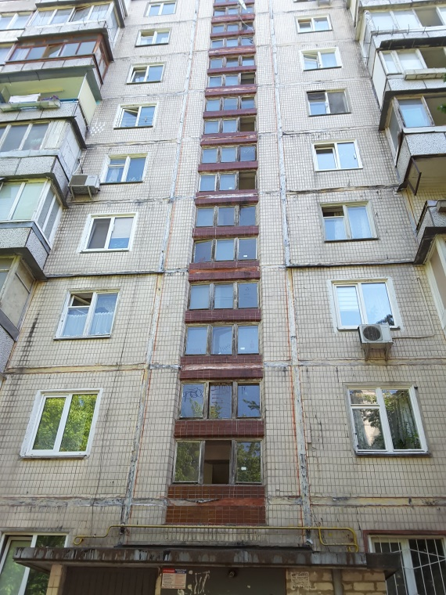
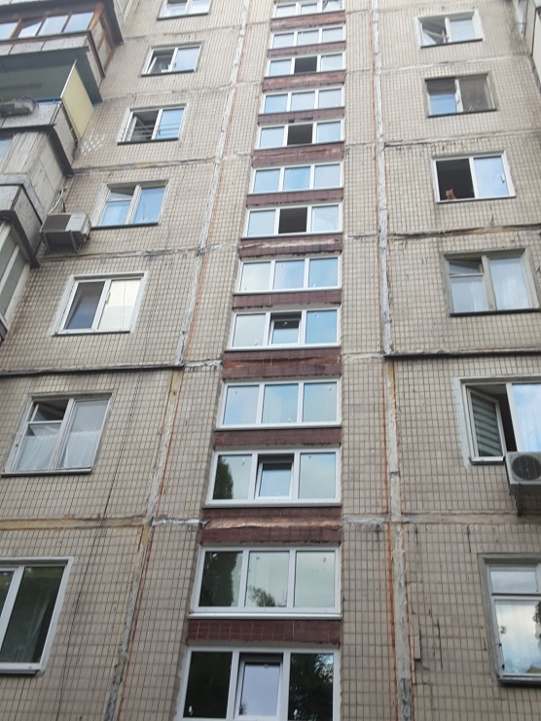
Житловий будинок за адресою: вул. Булаховського, 28-Г
Заміна вікон

Slide 6
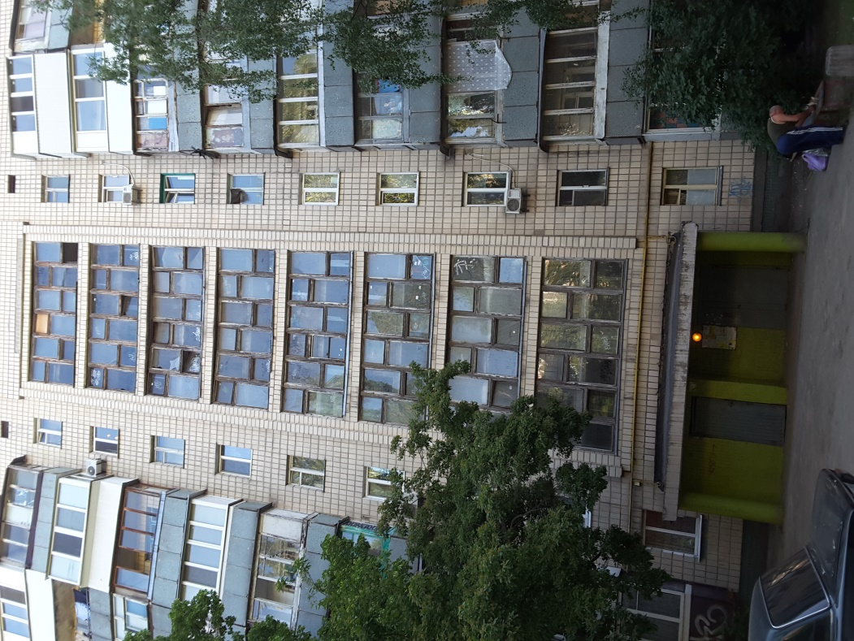
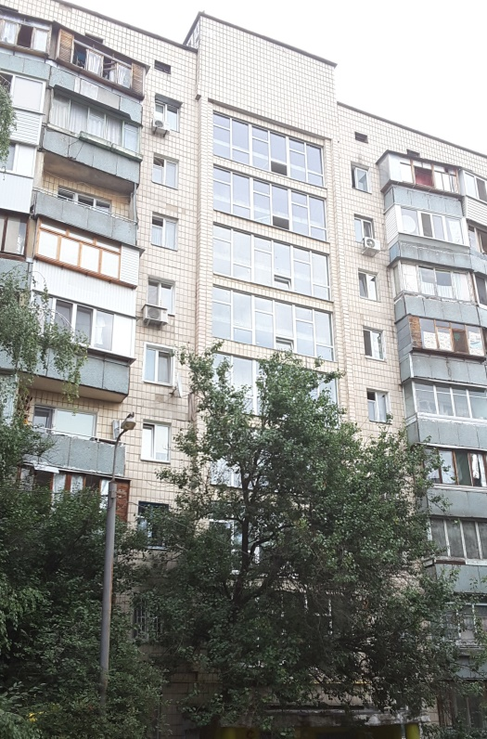
Житловий будинок за адресою: вул. Генерала Наумова, 23-А
Заміна вікон

Slide 7
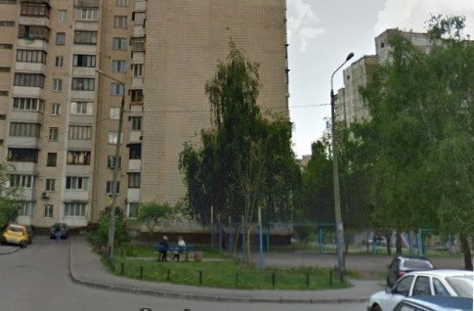
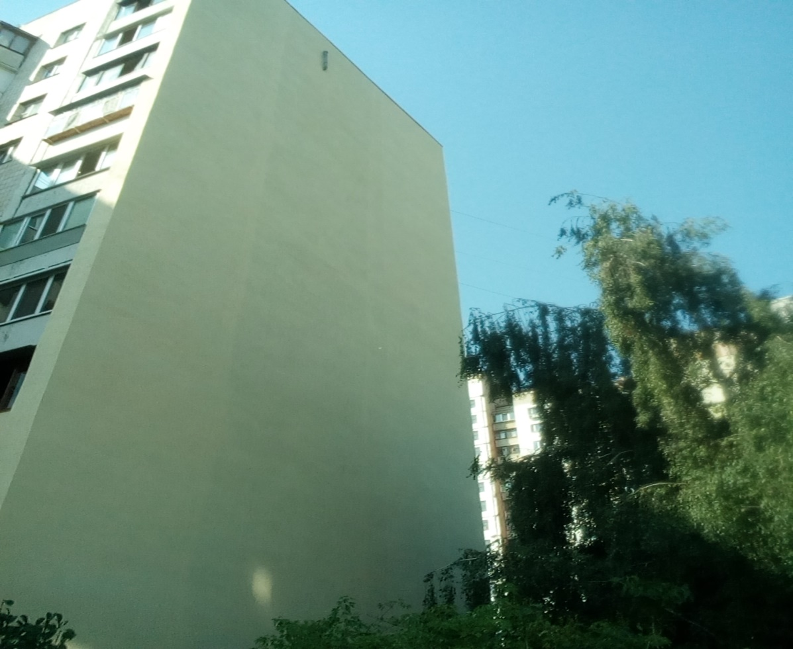
Житловий будинок за адресою: вул. Доброхотова, 15
Капітальний ремонт фасаду
Дякую за увагу!

Slide 8
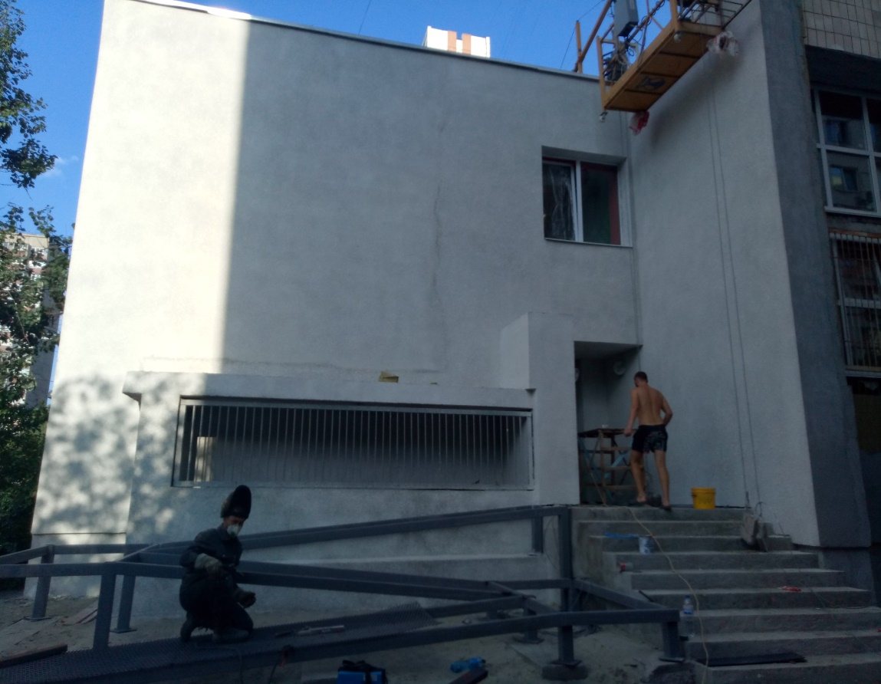
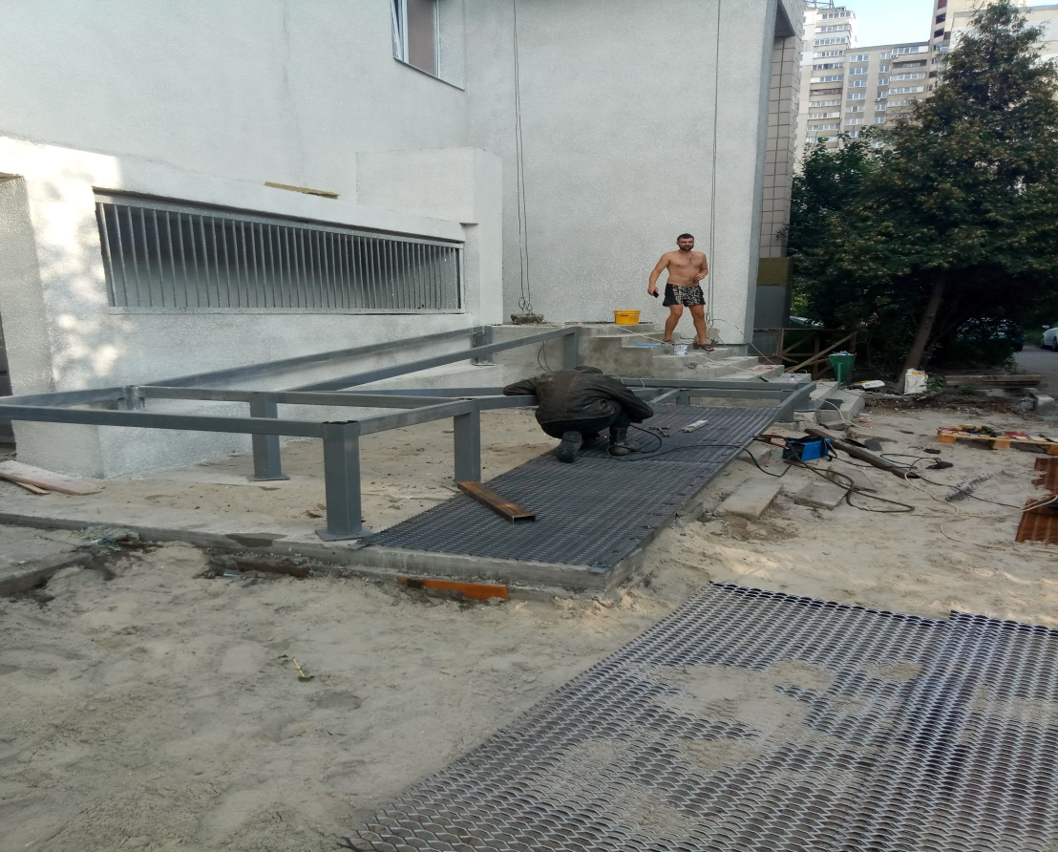
Нежиле приміщення за адресою: вул. Василя Стуса, 25
Капітальний ремонт вхідної групи

Slide 9
Дякую за увагу!

